Slide 1
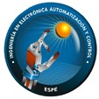
DEPARTAMENTO DE ELÉCTRICA, ELECTRÓNICA Y TELECOMUNICACIONES
CARRERA DE INGENIERÍA EN ELECTRÓNICA, AUTOMATIZACIÓN Y CONTROL
“ESTIMACIÓN DE ODOMETRÍA VISUAL INERCIAL DE UN DISPOSITIVO MÓVIL BASADO EN FILTRO DE KALMAN”
AUTOR:
RODRÍGUEZ COELLO, GUILLERMO ANTONIO
DIRECTOR: DR. AGUILAR CASTILLO, WILBERT GEOVANNY
Sangolquí
2018

Slide 2
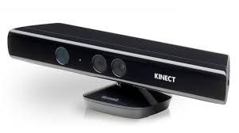
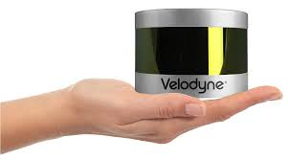
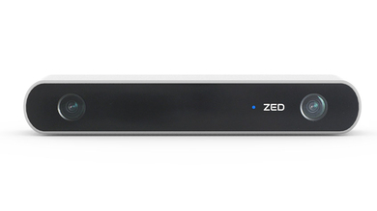
Problema
Estimación de movimiento
Microsoft Kinect
LIDAR Velodyne
Cámara Estéro ZED
Fuente: (Página de Microsoft, 2018)
Fuente: (Página de Microsoft, 2018)
Fuente: (Página de ZED, 2018)
Estimar la ubicación de un robot en ambientes desconocidos es el ‘’santo grial’’ de la robótica
Sensores tienen limitaciones

Slide 3
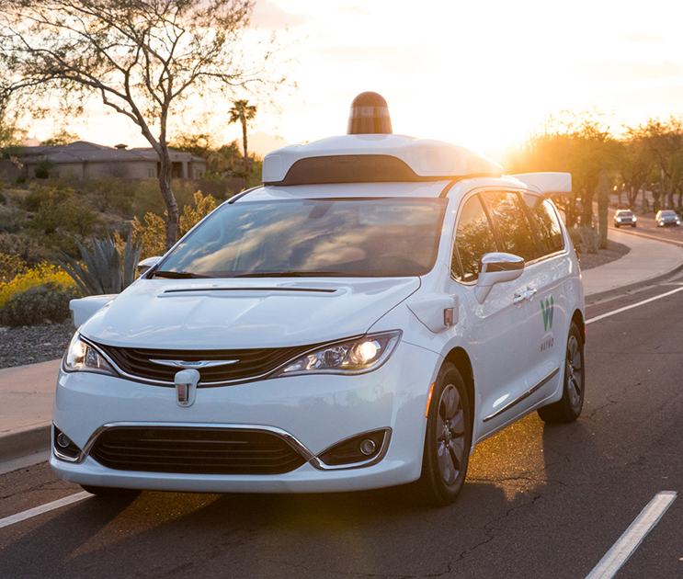
Problema
Robótica móvil
Turtlebot 3
Vehículo autónomo de Waymo
Fuente: (Página de Turtlebot en ROS Wiki, 2018)
Fuente: (Página principal de Waymo, 2018)
Múltiples aplicaciones
Equipos para investigación en robótica son muy costosos y poco versátiles

Slide 4
Problema
Teléfono inteligente
Samsung Galaxy S8
Ventajas:
Populares y de fácil acceso
Múltiples sensores embebidos
Visualización de datos en tiempo real
Conexión con redes WIFI
Programación en Java, compatibilidad con gran cantidad de librerías
Cámara de alta gama
Desventajas:
No existe mucha información sobre el tema con estos dispositivos
Sensor IMU MEMS de media calidad
Sensores tiene gran cantidad de ruido
Fuente: (Samsung Store , 2018)

Slide 5
Objetivos
Objetivo General
Desarrollar un sistema de estimación de movimiento basado en una cámara monocular y una IMU, basado en el Filtro de Kalman.
Objetivos Específicos
Crear una vía de comunicación entre un dispositivo móvil que capture imágenes y datos de la IMU, y un computador que realice el procesamiento del algoritmo usando ROS y OpenCV.
Implementar un algoritmo que realice la estimación de odometría visual a partir de las imágenes de la cámara monocular.
Implementar un algoritmo que permita efectuar la fusión de datos entre los datos de la IMU y la odometría visual obtenida para reducir el error de la estimación, basado en el Filtro de Kalman.
Analizar los resultados de la estimación de movimiento obtenida y compararlos con otras propuestas que se encuentran en la literatura.

Slide 6
Unidad de Medición Inercial
IMU
InvenSense MPU-9250
Tres acelerómetros
Tres giroscopios
Son afectados por distintos tipos de ruido
Sensores de buena calidad ofrecen buenos datos
Sensores MEMS son baratos, pero son mas sensibles al ruido
Fuente: (MPU-9250 Datasheet, 2014)

Slide 7
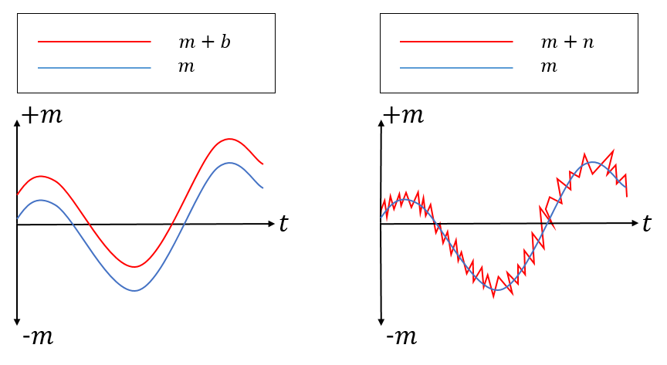
Unidad de Medición Inercial
Ruido que afecta a la IMU
Tipos de ruido
Bias es un valor sumado al valor real
El ruido blanco afecta a las mediciones de la IMU
Estos ruidos pueden ser modelados estadísticamente
Fuente: (Tesis Guillermo Rodríguez, 2018)

Slide 8
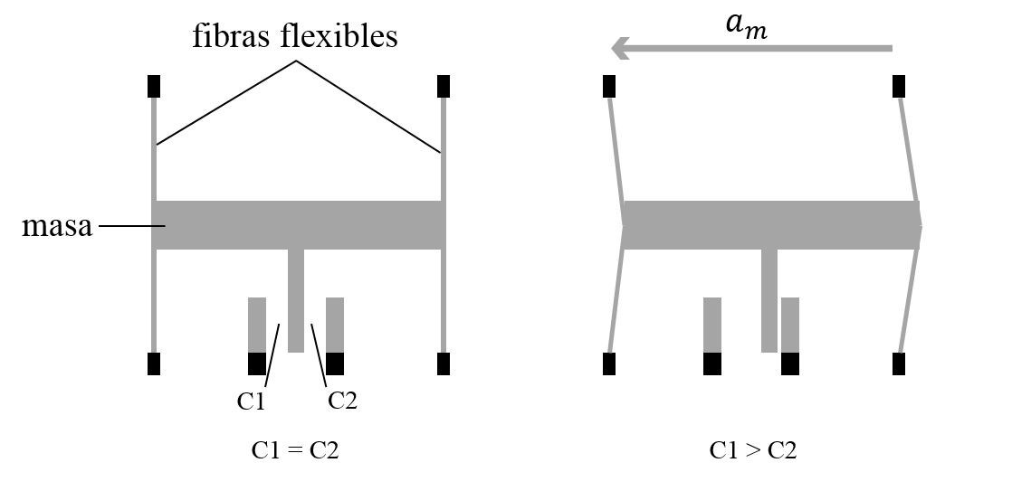
Unidad de Medición Inercial
Acelerómetro
Funcionamiento
$${}_{}^{I}{a_{m}}={}_{G}^{I}R\left(ᴳa−ᴳg\right)$$
$${}_{}^{I}{a_{m}}={}_{G}^{I}R\left(ᴳa−ᴳg\right)+n_{a}+b_{a}$$
Fuente: (Tesis Guillermo Rodríguez, 2018)

Slide 9
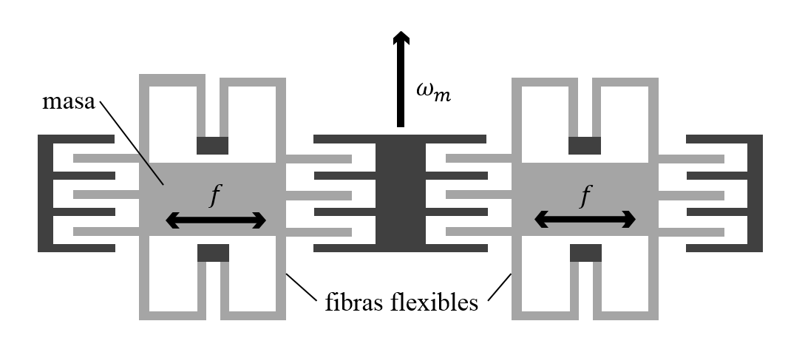
Unidad de Medición Inercial
Giroscopio
Funcionamiento
$${}_{}^{I}{ω_{m}}={}_{}^{I}ω+n_{g}+b_{g}$$
Fuente: (Tesis Guillermo Rodríguez, 2018)

Slide 10
Cámara
Modelo Pinhole
Cámara pinhole
Modelo popular
Complejidad baja
Excelentes resultados
Se puede medir el error con facilidad
Fuente: (Tesis Guillermo Rodríguez, 2018)

Slide 11
Cámara
Proyección de un objeto en 3D
$$x= f\frac{X}{Z}$$
$$x= f\frac{y}{Z}$$
Fuente: (Tesis Guillermo Rodríguez, 2018)

Slide 12
Cámara
Coordenadas de imagen y de pixel
$$x= f_{x}\frac{X}{Z}+o_{x}$$
$$y= f_{y}\frac{Y}{Z}+o_{y}$$
$$h\left(\begin{matrix}X \\ Y \\ Z\end{matrix}\right)=\left[\begin{matrix}o_{x} \\ o_{y}\end{matrix}\right]+\left[\begin{matrix}f_{x} & 0 \\ 0 & f_{y}\end{matrix}\right]\left[\begin{matrix}\frac{X}{Z} \\ \frac{Y}{Z}\end{matrix}\right]$$
$$\left[\begin{matrix}u \\ v\end{matrix}\right]=h\left({}_{G}^{C}R\left(ᴳx−ᴳp_{c}\right)\right)$$
Fuente: (Tesis Guillermo Rodríguez, 2018)

Slide 13
Cámara
Triangulación de puntos de interés
Triangulación ideal
Triangulación real
Fuente: (Tesis Guillermo Rodríguez, 2018)
Fuente: (Tesis Guillermo Rodríguez, 2018)
$$f_{i}\left(θ\right)=z_{i}−h\left(θ\right)$$
Minimización de Gauss Newton

Slide 14
Aplicación en Android
ROSJava
Implementación de ROS en Java
Libreras de licencia abierta
Muy poca documentación
No muy conocida
Soporte casi nulo
Pocas aplicaciones para comparar
Permite crear nodos, tópicos, mensajes, e inclusive ejecutar el nodo master desde el teléfono
Modelo de comunicación de la aplicación con ROS
Fuente: (Tesis Guillermo Rodríguez, 2018)

Slide 15
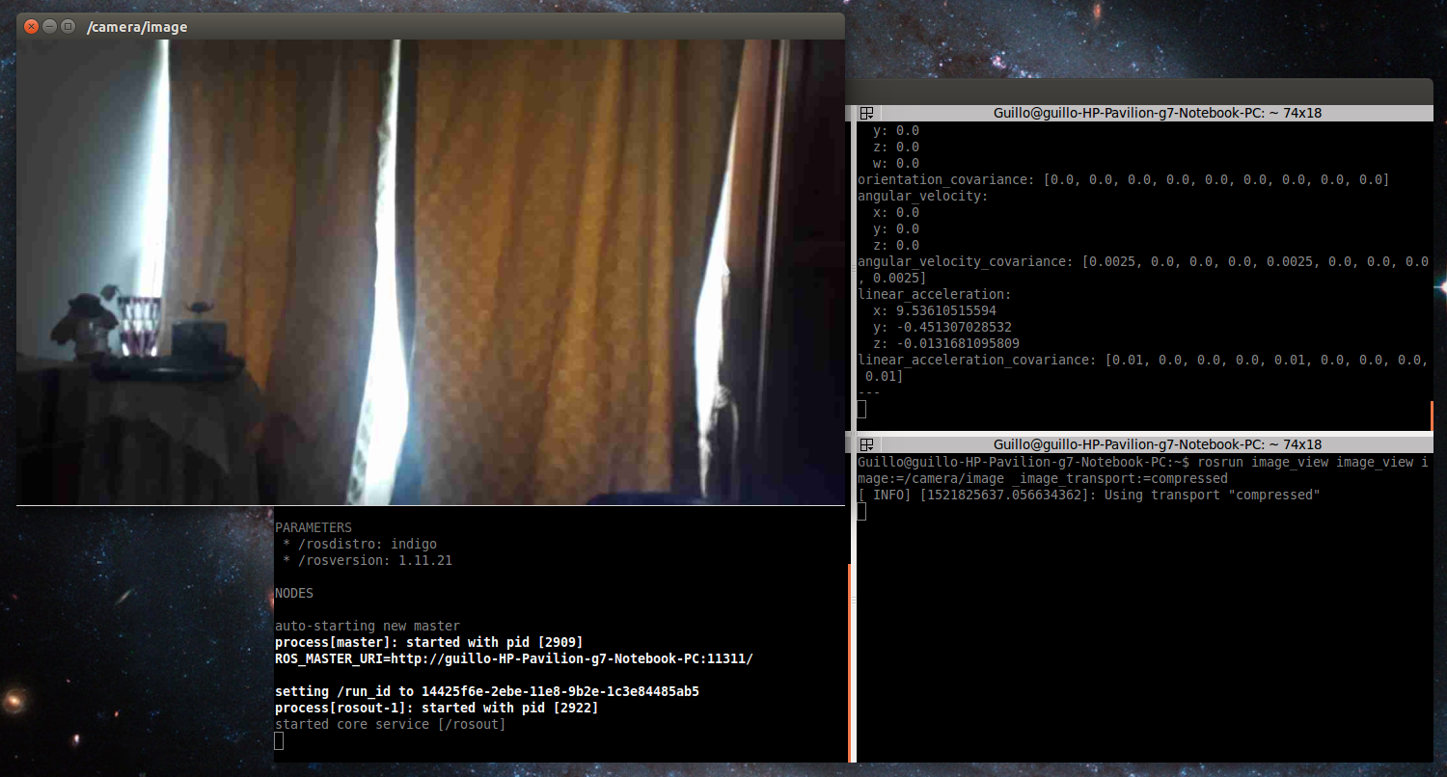
Aplicación en Android
Visualización de los datos enviados desde el teléfono
Aplicación realizada en Android Studio
Publica datos de la IMU y cámara en tópicos de ROS
Trasmite imágenes a 30FPS y datos de la IMU a 15Hz
La aplicación desactiva las funciones de autoenfoque, auto balance de brillos y auto exposición del teléfono
Fuente: (Tesis Guillermo Rodríguez, 2018)

Slide 16
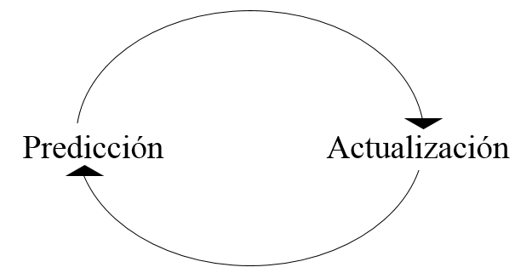
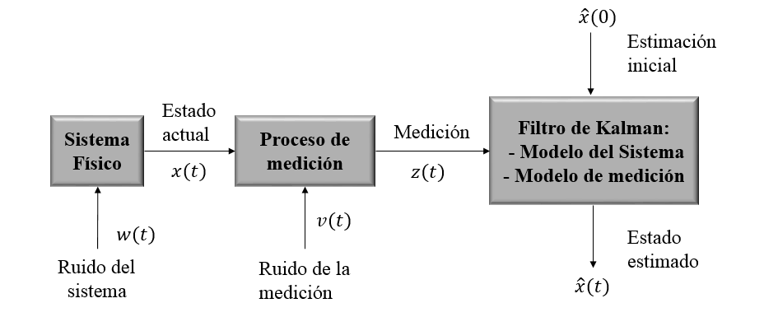
Filtro de Kalman
Filtro de Kalman
Creado por Rudolf Kalman en 1960
Considerado uno de los mas importantes algoritmos de la historia
Complejidad matemática alta
Permite hacer fusión de datos
Fue utilizado en la misión Apollo 11 que llevo al primer hombre a la luna
Ciclo del algoritmo
Diagrama de funcionamiento
Fuente: (Tesis Guillermo Rodríguez, 2018)
Fuente: (Thrun, Burgar & Fox, 2010)

Slide 17
Filtro de Kalman
Filtro de Kalman Extendido
Estimación inicial | $x_{0}\sim N({\hat{x}}_{0},Σ_{0})$
Predicción | Dado: $x_{t+1}=f\left(x_{t},u_{t}\right)+w_{t}$ donde $w_{t}\sim N(0,Q_{t})$
 | $${{\hat{x}}_{t}}^{−}←f\left({\hat{x}}_{t},u_{t}\right)$$
 | $$F_{t}=\frac{∂f}{∂x}\left(x_{t},u_{t}\right)$$
 | $${Σ_{t}}^{−}←F_{t}Σ_{t}F_{t}^{T}+Q_{t}$$
Actualización | Dado: $z_{t}=h\left(x_{t}\right)+v_{t}$ donde $v_{t}\sim N(0,R_{t})$
 | $${\hat{x}}_{t}←{{\hat{x}}_{t}}^{−}+K_{t}(z_{t}−h({{\hat{x}}_{t}}^{−}))$$
 | $$H_{t}=\frac{∂h}{∂x}\left(x_{t},u_{t}\right)$$
 | $$Σ_{t}←{Σ_{t}}^{−}−K_{t}H_{t}{Σ_{t}}^{−}$$
 | $$K_{t}←{Σ_{t}}^{−}H_{t}^{T}{(H_{t}{Σ_{t}}^{−}H_{t}^{T}+R_{t})}^{−1}$$
Filtro de Kalman para sistemas no lineales
Utiliza Jacobianos para la linealización
Complejidad matemática aumenta

Slide 18
Odometría Visual Inercial
Filtro de Kalman Multi-Estado Restringido
Funcionamiento
Modificación del EKF
Permite calcular el error la estimación de puntos de interés mediante la triangulación
Debido a sus restricciones geométricas permite tener una excelente estimación con un costo computacional bajo
Complejidad matemática muy elevada, lo cual lo hace difícil de implementar
No existen muchas implementaciones
Hay pocas tesis y papers del tema
Fuente: (Tesis Guillermo Rodríguez, 2018)

Slide 19
Odometría Visual Inercial
Filtro de Kalman Multi-Estado Restringido
Algoritmo
Marcos referenciales
 | Algoritmo 1. Descripción general del MSCKF
 | $if$nueva medida de la IMU $then$
 |  | PROPAGAR_ESTADO
 | $$end if$$
 | $if$nueva Imagen $I_{i}$ $then$
 |  | Identificar y rastrear puntos de interés de $I_{i}$
 |  | AUMENTAR_ESTADO
 |  | $if$Puntos de interés rastreados finalizados $then$
 |  | ACTUALIZAR_ESTADO
 |  | $$end if$$
 | $$end if$$
Fuente: (Tesis Guillermo Rodríguez, 2018)

Slide 20
Odometría Visual Inercial
Definición del estado
$$x_{IMU}={\left[{}_{}^{G}{q_{I}^{T}} b_{ω}^{T} b_{v}^{T} {}_{}^{G}{p_{I}^{T}}\right]}^{T}$$
$${\hat{x}}_{k}={\left[{\hat{x}}_{IMU}^{T} {}_{}^{G}{{\hat{q}}_{C_{1}}^{T}} {}_{}^{G}{{\hat{p}}_{C_{1}}^{T}} ⋯ {}_{}^{G}{{\hat{q}}_{C_{N}}^{T}} {}_{}^{G}{{\hat{p}}_{C_{N}}^{T}}\right]}^{T}$$
$$\tilde{p}=p−\hat{p}$$
$${\tilde{x}}_{k}={\left[{\tilde{x}}_{IMU}^{T} {δθ}_{C_{1}}^{T} {}_{}^{G}{{\tilde{p}}_{C_{1}}^{T}} ⋯ {δθ}_{C_{N}}^{T} {}_{}^{G}{{\tilde{p}}_{C_{N}}^{T}}\right]}^{T}$$
$${\tilde{x}}_{IMU}={\left[{δθ}_{I}^{T} {\tilde{b}}_{ω}^{T} {\tilde{b}}_{v}^{T} {}_{}^{G}{{\tilde{p}}_{I}^{T}}\right]}^{T}$$
$$δq={\hat{q}}^{−1}⊗q≃{\left[\frac{1}{2}δθ^{T} 1\right]}^{T}$$

Slide 21
Odometría Visual Inercial
Etapa de propagación del estado
Matriz de covarianzas
Algoritmo
 | Algoritmo 2. Etapa de propagación del estado
 | $function$ PROPAGAR_ESTADO
 |  | Propagar el estado ${\hat{x}}_{IMU}$ Propagar la covarianza de estado ${\hat{P}}_{k}$
 | $$end$$
$${}_{G}^{I}{\dot{\hat{q}}(t)=\frac{1}{2}Ω(\hat{ω}(t))}{}_{G}^{I}{\hat{q}}(t)$$
Fuente: (Tesis Guillermo Rodríguez, 2018)
$${}_{}^{G}{{\dot{\hat{p}}}_{I}(t)=}{}_{G}^{I}{{\hat{R}}^{T}}\hat{v}(t)$$
$${\hat{P}}_{k}=\left[\begin{matrix}{\hat{P}}_{II} & {\hat{P}}_{IC} \\ {\hat{P}}_{CI} & {\hat{P}}_{CC}\end{matrix}\right]$$
$$\hat{v}(t)=v_{m}(t)−{\hat{b}}_{v}$$
$$\hat{ω}(t)=ω_{m}(t)−{\hat{b}}_{ω}$$

Slide 22
Odometría Visual Inercial
Etapa de aumentación del estado
Algoritmo
$${}_{G}^{C_{N+1}}{\hat{q}}={}_{I}^{C}q⊗{}_{G}^{I}{{\hat{q}}_{k}}$$
 | Algoritmo 3. Etapa de aumentación del estado
 | $function$ AUMENTAR_ESTADO
 |  | Calcular la pose de la cámara ${}_{}^{G}{{\hat{p}}_{C_{N}}}$
 |  | $if$Ventana de poses llena $then$
 |  | Quitar pose más antigua
 |  | $$end if$$
 |  | Añadir la pose al estado ${\hat{x}}_{k}$
 |  | Aumentar la covarianza de estado ${\hat{P}}_{k}$
 | $$end$$
$${}_{G}^{C_{N+1}}{\hat{q}}={}_{I}^{C}q⊗{}_{G}^{I}{{\hat{q}}_{k}}$$
$${\hat{x}}_{k}←{\left[\begin{matrix}{{\hat{x}}_{k}}^{T} & {{}_{G}^{C_{N+1}}{\hat{q}}}^{T} & {{}_{}^{G}{{\hat{p}}_{C_{N+1}}}}^{T}\end{matrix}\right]}^{T}$$
$${\hat{P}}_{k}←{\left[\begin{matrix}1_{12+6N} \\ J_{k}\end{matrix}\right]{\hat{P}}_{k}\left[\begin{matrix}1_{12+6N} \\ J_{k}\end{matrix}\right]}^{T}$$
$$J_{k}←\left[\begin{matrix}{}_{I}^{C}{{\hat{R}}_{k}} & 0_{3x6} & \begin{matrix}0_{3x3} & 0_{3x6N}\end{matrix} \\ {({}_{G}^{I}{{{\hat{R}}_{k}}^{T}}{}_{}^{I}{{\hat{p}}_{C}})}^{x} & 0_{3x6} & \begin{matrix}1_{3} & 0_{3x6N}\end{matrix}\end{matrix} \right]$$

Slide 23
Odometría Visual Inercial
Etapa de actualización del estado
Algoritmo
 | Algoritmo 4. Etapa de actualización del estado
 | $function$ ACTUALIZAR_ESTADO
 |  | Triangular la posición de ${}_{}^{G}{{\hat{P}}_{f_{j}}}$ utilizando Gauss-Newton
 |  | $for$Todas las observaciones $z_{i}^{(j)}$
 |  | Calcular el error en la medición $r_{i}^{(j)}$
 |  | Calcular Jacobianos de la medición del punto de interés $f_{j}$
 |  | Apilar error en la medición y Jacobianos
 |  | $$end for$$
 |  | Calcular la ganancia de Kalman K
 |  | Estimar ${\hat{x}}_{k}$ del próximo instante
 |  | Estimar ${\hat{P}}_{k}$ del próximo instante
 | $$end$$
$$K={\hat{P}}_{k+1}^{−}T_{H}^{T}{(T_{H}{\hat{P}}_{k+1}^{−}T_{H}^{T}+R_{n})}^{−1}$$
$$∆x_{k}←Kr_{n}$$
$${\hat{P}}_{k}=\left(1_{12+6N}−KT_{H}\right){\hat{P}}_{k+1}^{−}{\left(1_{12+6N}−KT_{H}\right)}^{T}+KR_{n}K^{T}$$

Slide 24
Implementación
Dataset de KITTI
Trayectoria estimada
Fuente: (Tesis Guillermo Rodríguez, 2018)

Slide 25
Implementación
Datos del telefono
Trayectoria estimada
Fuente: (Tesis Guillermo Rodríguez, 2018)

Slide 26
Conclusiones
Se desarrolló satisfactoriamente el sistema de odometría visual inercial en base al algoritmo MSCKF (Filtro de Kalman Multi-Estado Restringido) y con los datos obtenidos de un teléfono inteligente. El algoritmo no pudo ser ejecutado en tiempo real, debido a limitaciones de tiempo. Hasta el momento de escribir esta tesis, la implementación en tiempo real de este algoritmo no ha sido lograda. Esto se debe mayormente a la dificultad de enviar los datos inerciales y visuales del teléfono a ROS. En esta tesis este problema ha sido solventado con éxito, facilitando implementación de este algoritmo en tiempo real para trabajos futuros.
Se logró desarrollar una aplicación para Android capaz de enviar los datos capturados por la cámara y por los sensores inerciales hacia un computador con ROS. Los datos se transmiten en tiempo real a tópicos de ROS. Uno de los mayores retos en esta tesis fue lograr la comunicación entre ROS, Android y OpenCV. Esta comunicación pudo lograrse con éxito. La aplicación de Android consta de varias funciones que son necesarias para el correcto funcionamiento del algoritmo. Las cámaras de los teléfonos tienen algoritmos que regulan automáticamente el brillo, la exposición a la luz y el foco de la cámara. Es por eso que la aplicación está programada para deshabilitar estos mecanismos automáticos de la cámara.
El algoritmo de MSCKF tiene varias ventajas frente a otros algoritmos: es ligero computacionalmente, es rápido, tiene una alta precisión y tiene una buena respuesta a rotaciones. La desventaja principal de este algoritmo es su dificultad matemática, lo cual lo hace muy difícil de implementar.
Mediante herramientas externas como Kalibr y OpenCV se pudo calibrar todos los parámetros de ruido de la IMU, los parámetros intrínsecos de la cámara y la transformación que hay entre el marco referencial de la cámara y el de la IMU. Se comprobé que los valores de estos parámetros estos parámetros están dentro de un rango admisible, y fueron usados satisfactoriamente en el algoritmo.

Slide 27
Recomendaciones
El algoritmo de MSCKF tiene una complejidad matemática muy elevada, y para poder entenderlo e implementarlo en código es necesario tener claros conceptos de estadística, física, algebra lineal, calculo, trigonometría, procesos estocásticos, integraciones numéricas y cuaterniones.
Se recomienda comentar el código, tabular y seguir las convenciones para nombrar variables y funciones en el código. Una vez que el código se vuelve grande, aplicar estos protocolos es algo totalmente necesario para evitar errores en el programa.
Al momento de tener el teléfono en la mano para la toma de datos, se introduce un poco de ruido no intencional por el movimiento de la mano. Este ruido es difícil de modelar, por lo que es normal que la gráfica de salida tenga un pequeño ruido.

